Slide 1
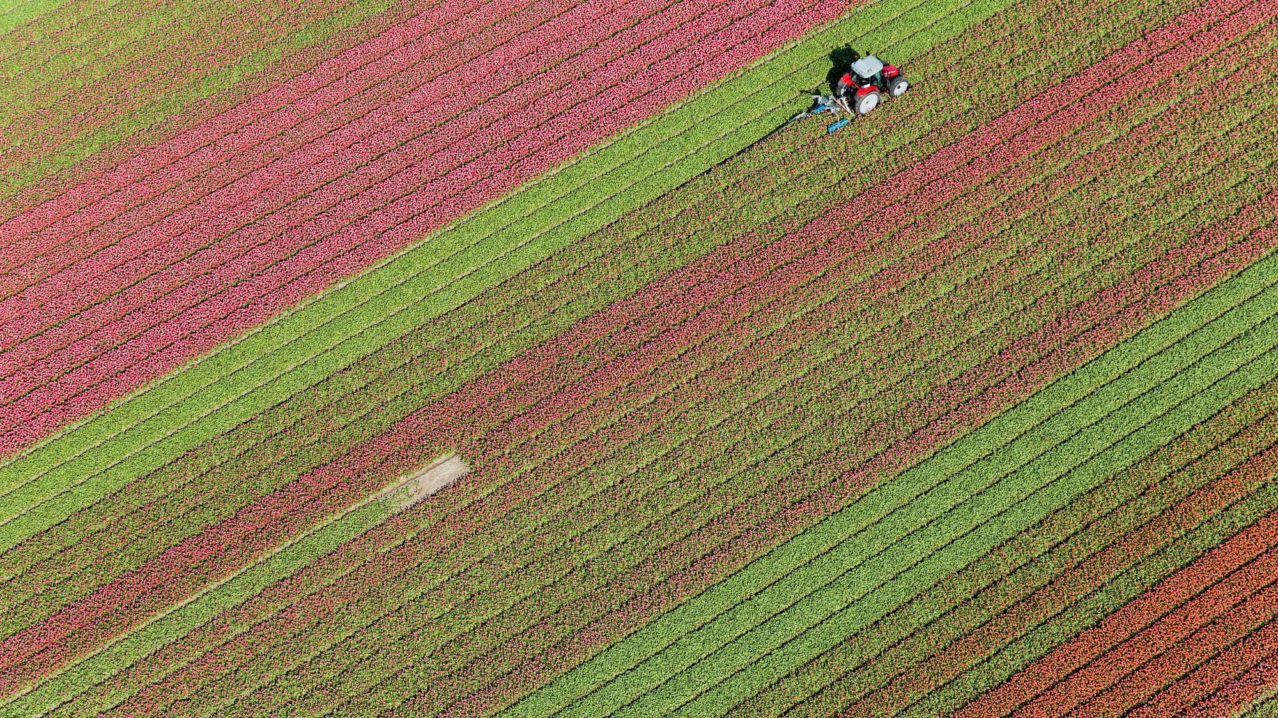

Разработка семейства модульных высевающих аппаратов для точного и разбросного аэросева лесных и сельскохозяйственных культур с применением БПЛА
Мартыновский Евгений
2024

Slide 2
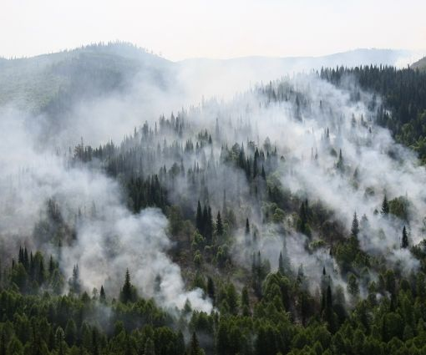
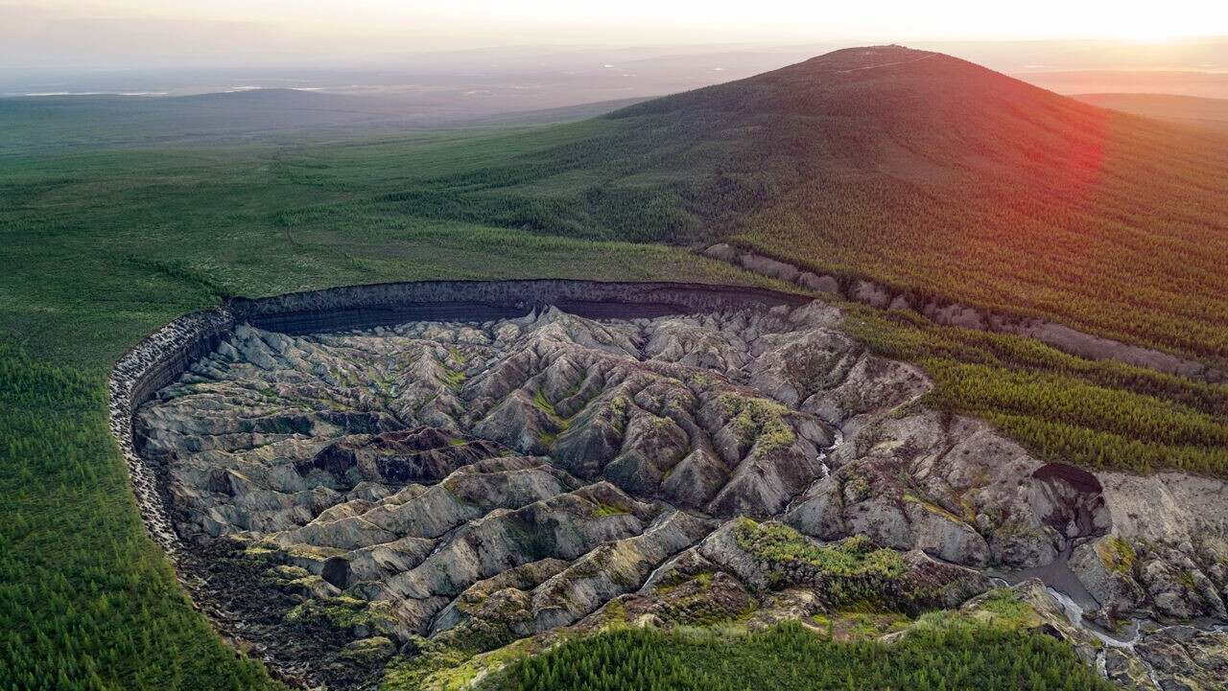
Проблемы лесовосстановления сегодня
Низкая скорость посадки
Около 40% нормативов не выполняются
Скорость до 1 га/ч
Высокая стоимость посадок
Каждый год стоимость увеличивается в 1.3 раза
Потеря 10% бюджета
Невозможность работы классическим методом в некоторых экозонах
Потеря саженцев до 88% в Арктической зоне
Отсутствие транспортной структуры и труднопроходимые участки
Склоны 9-15 ° непреодолимы для техники
Плохая приживаемость искусственно выращенных саженцев и неспособность противостоять болезням
Приживаемость 20-90% в зависимости от пород
До 30% заболевают после пересадки
Ежегодно возрастающие объемы теряемых лесов в результате лесных пожаров и вырубок
На 5-7% возрастают лесопотери в год
Восстановлено всего 1.5% от общих потерь

Slide 3
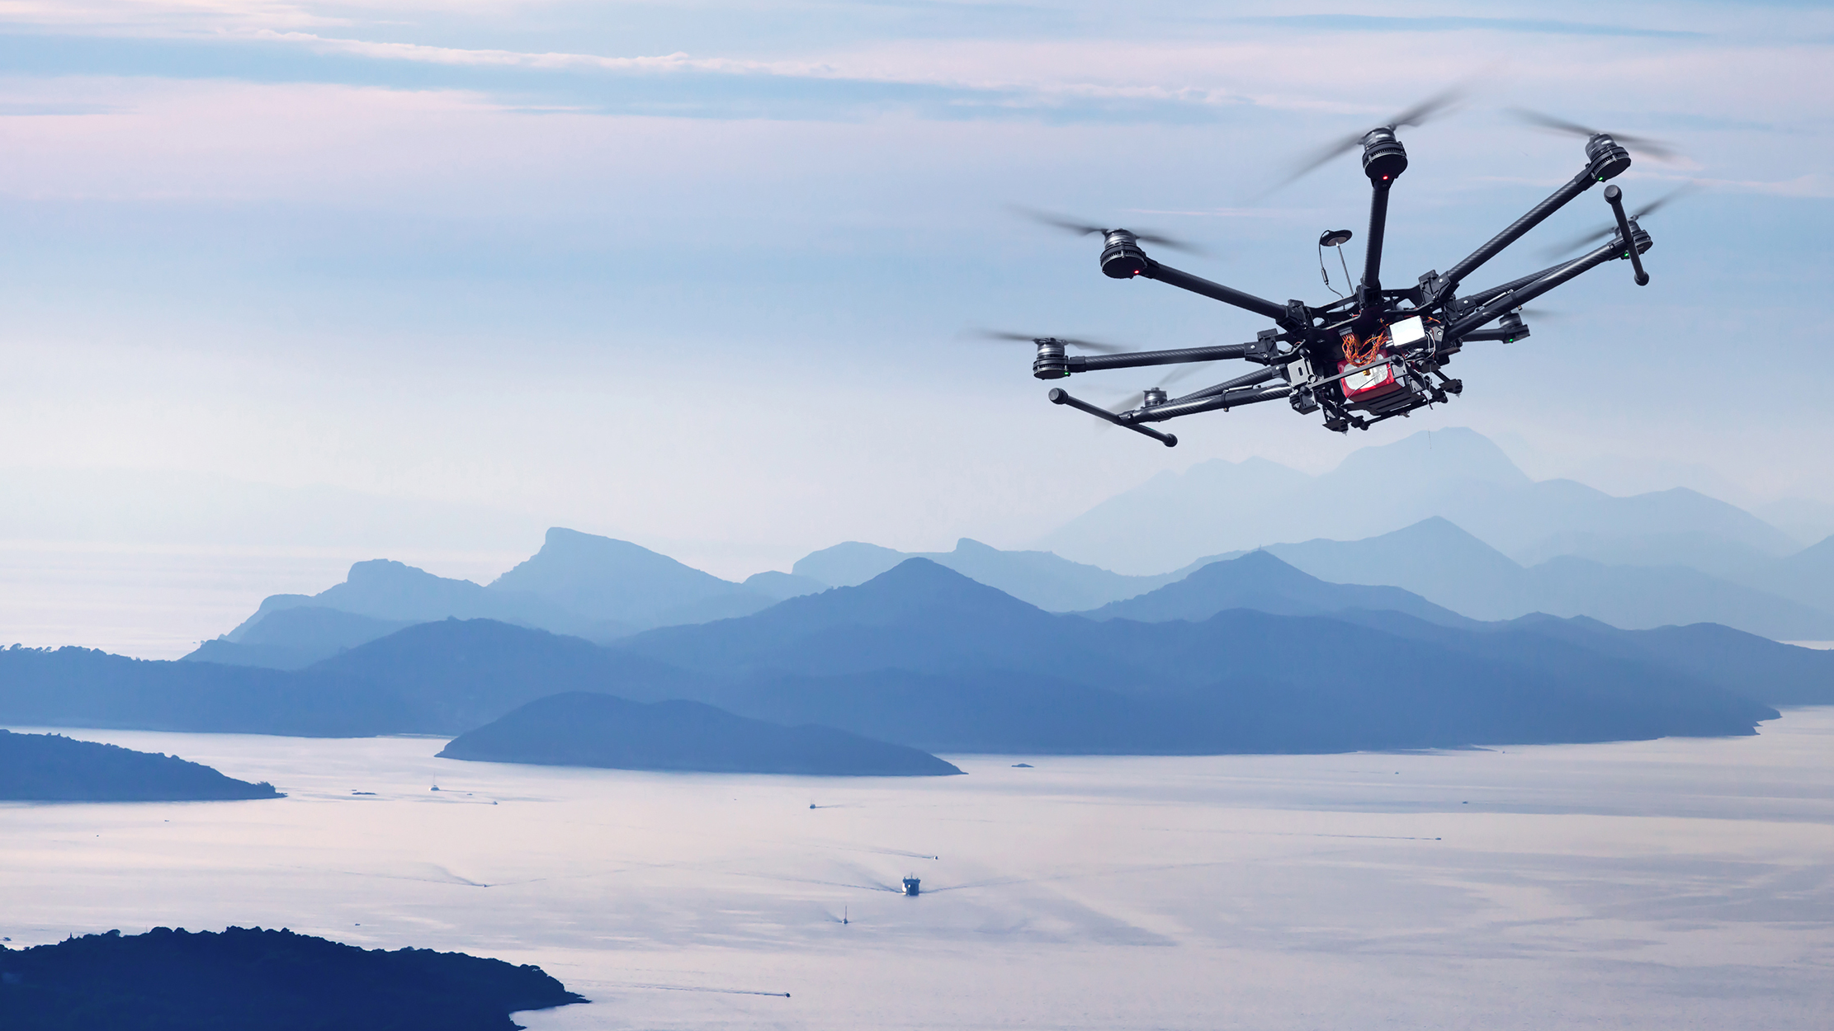
Что мы хотим предложить?

Slide 4
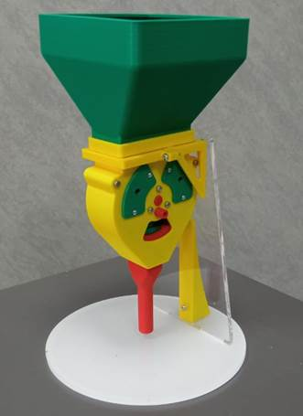
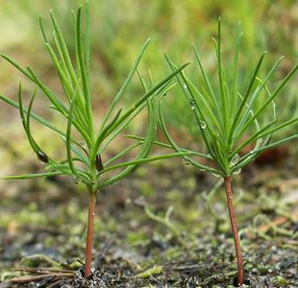


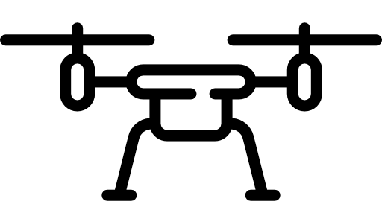

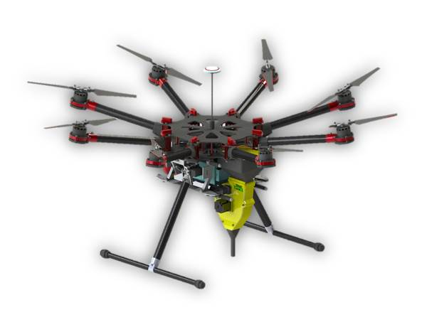
Аппаратно- высевающий комплекс на базе БПЛА с автоматизированным управлением
Сеять можно чисто и быстро
Высокая скорость сева
Аэросев 5-10 га/ч
Время полета 30 мин
Пит-стоп 5 мин
Удаление до 5 км
Универсальность
Посев не менее 10 пород деревьев
Установка на различные машины
Подходит для сельского хозяйства
Имитация естественного сева
Посадка непророщенных семян
Приживаемость 80-90% семян
Потери семян не более 5%
Низкая стоимость сева
Стоимость 6-8 тыс.₽ /га
Участие 1-2 человек
Минимальное доп. оборудование
А главное – эффективно!

Slide 5
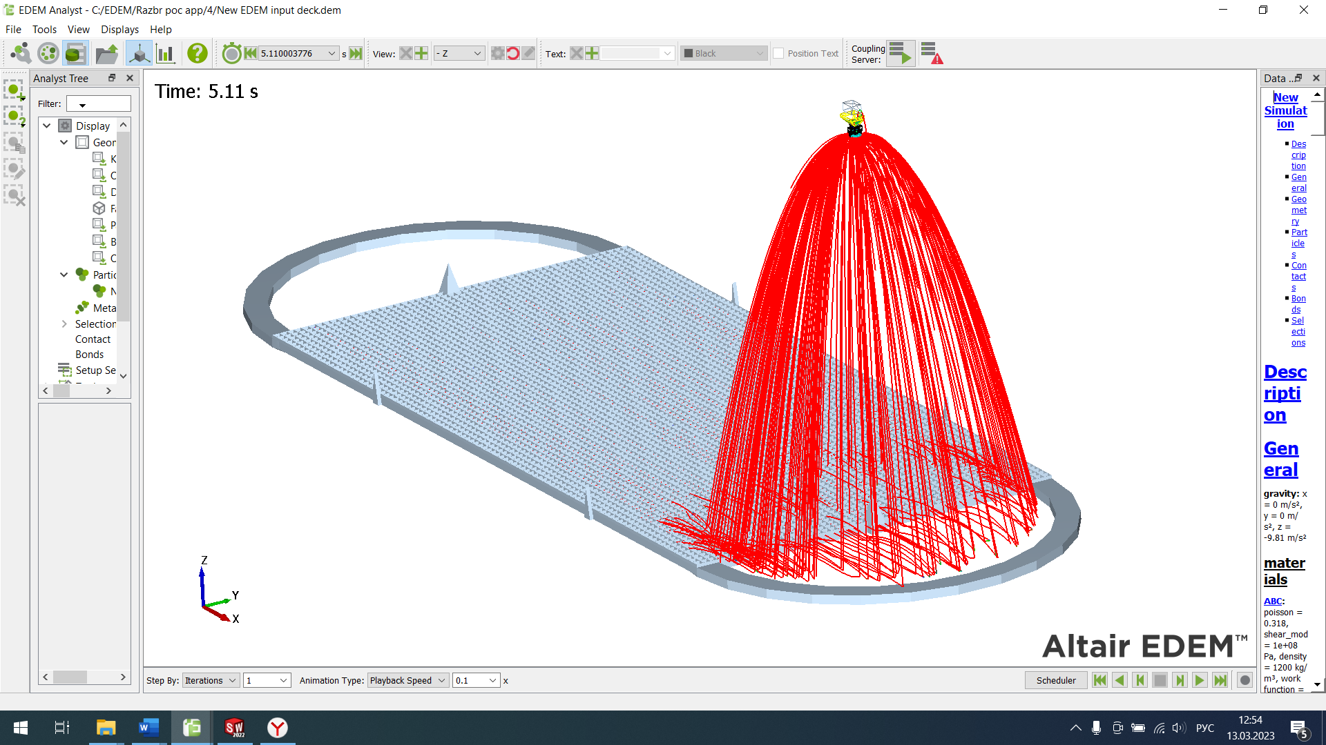
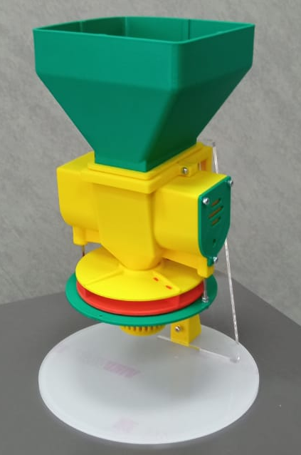
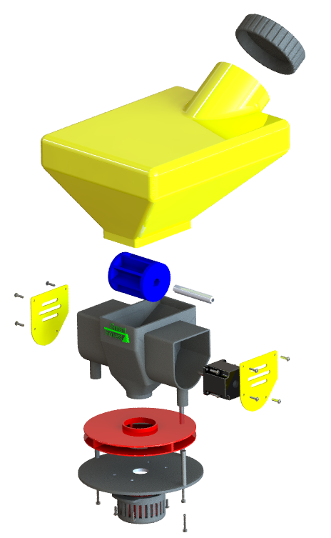
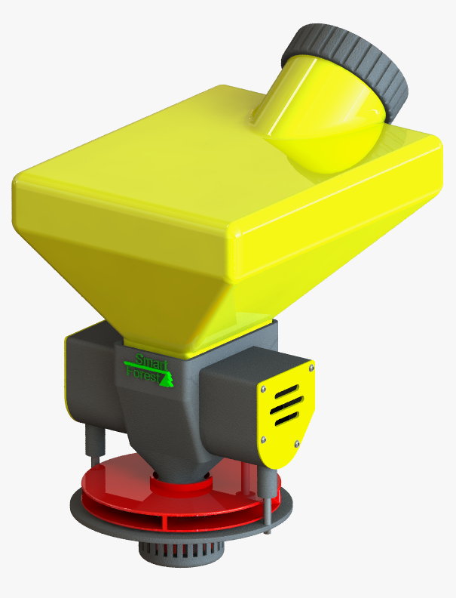
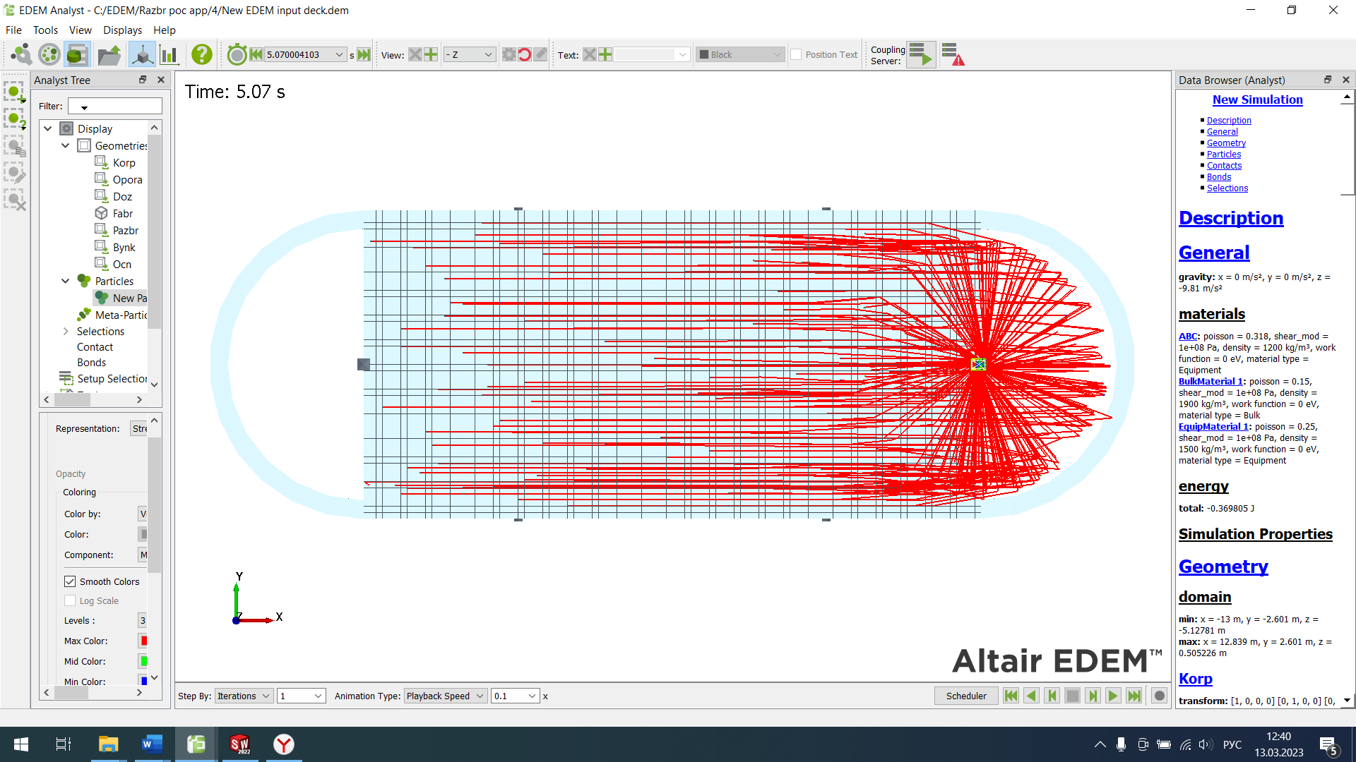
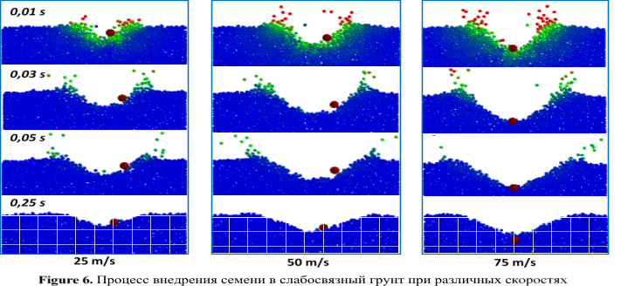
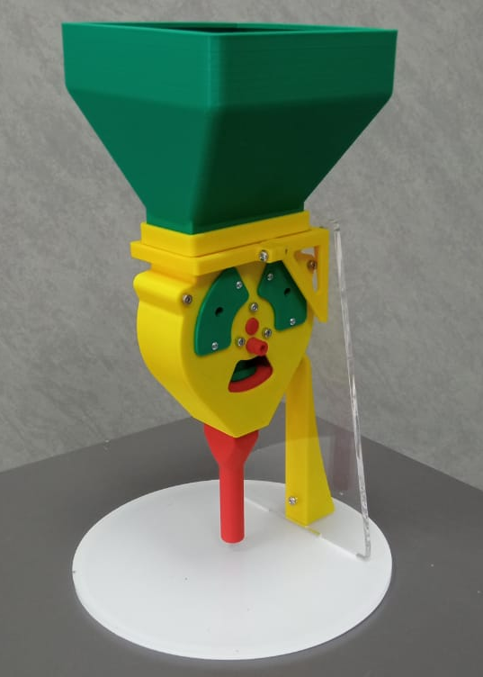
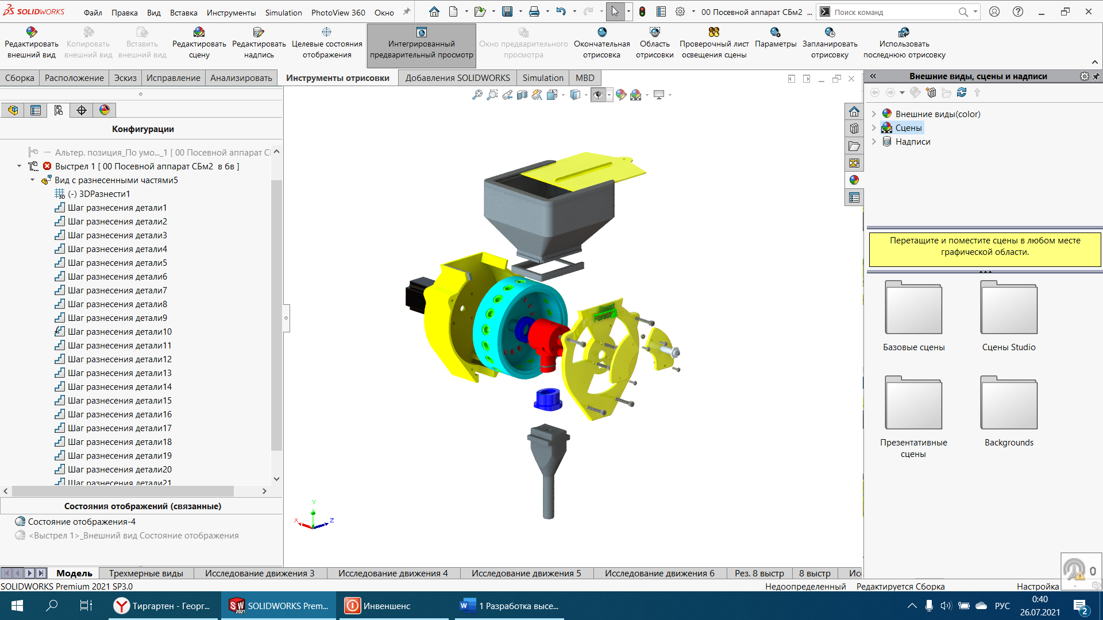
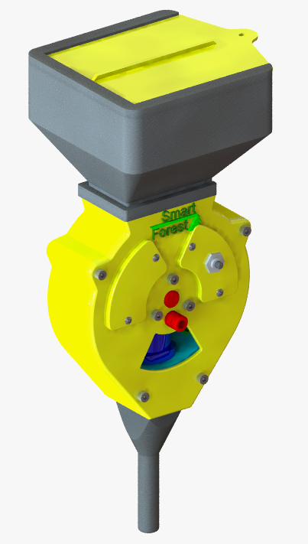
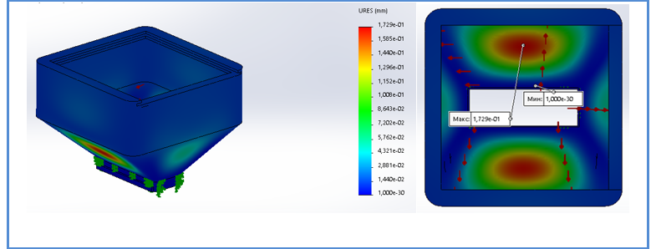
Проработанность
Модели взаимодействия семян с рабочими органами и средами
Прототипы
Создание подробных 3D моделей
Разброс 10 м при h-5 м
Скорость разброса до 12тыс об/мин
Питание 12 в
Объем бака 10 л
Породы БЕРЕЗА АКАЦИЯ КЛЕН и т.д
Вес 1.3 кг
Скорострельность 120 выс/ мин
Скорость выстрела до 100 м/с
Питание 16 в
Объем бака 4 л
Породы ЕЛЬ СОСНА ЛИПА и т.д
Вес 1.8 кг

Slide 6


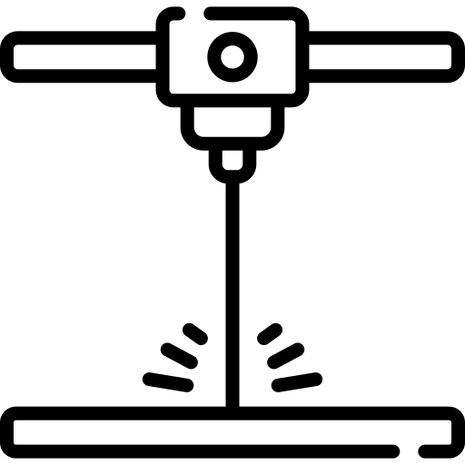

Технологии
Преимущества
Моделирование основных сценариев
Исключает 95% брака
Исключает 90% аварий
Комплексное 3D моделирование
CAD CAM CAE методы
Высокая скорость производства
За счет использование станков с ЧПУ
За счет использования САПР
Технология 3D печати
ABS PLA TPU PET ABS CARBON материалы
Постоянная модернизация конструкций
Возможность частого улучшения
Частые полевые испытания
Технология лазерной резки
МЕТАЛЛ ДРЕВИСИНА ПЛАСТИК КОМПОЗИТ
Низкая стоимость производства
Печать на 30% дешевле фрезировки
Технология фрезеровки
МЕТАЛЛ ПЛАСТИК КОМПОЗИТ
Лидирующие характеристики аппаратов
Вес аппарата 1-1.5 кг
Вес БПЛА 7 кг
Дальнобойность радио до 5 км

Slide 7












Потенциальные отрасли потребители
Государственные агентства управления лесным хозяйством
Компании занимающиеся лесовосстановлением
Лесные университеты
Организации заинтересованные в нашем продукте
Физические лица

Slide 8
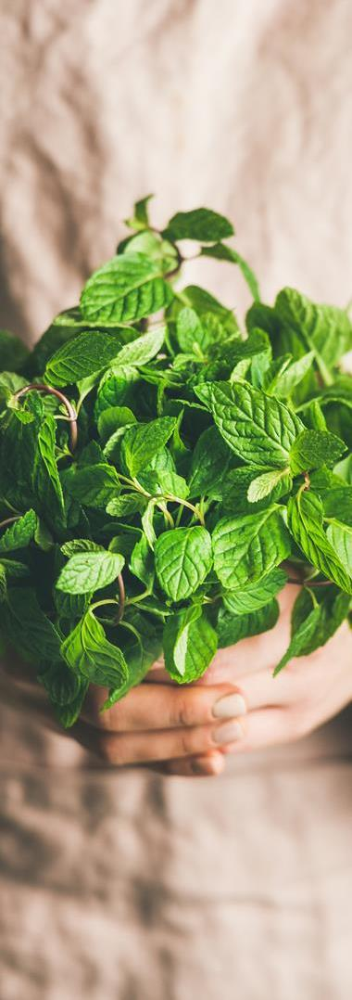
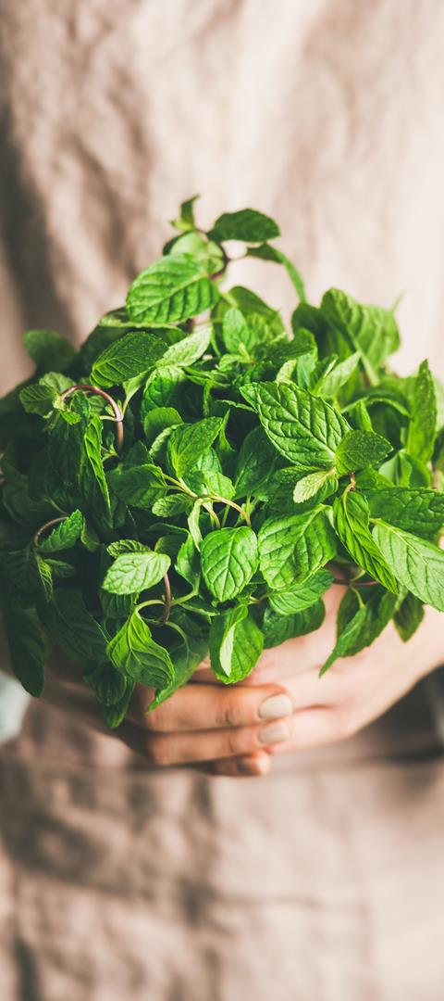
Тип | Высевающий аппарат для лесных дражированных семян | Сеялка S-1 | Меч Колесова | Дисковый рыхлитель
Несущая машина | БПЛА грузоподъемн. 16 кг | Коптер-сеялка OSA HEXA S-1 | Человек | Легкий форвардер или трактор
Метод высева культур | Посев без обработки почвы Разбросный метод посева Точный метод посева | Посев без обработки почвы Разбросный метод посева | Посев на обработанной почве Разбросный метод посева Точный метод посева | Посев с рыхлением почвы Точный метод посева
Производительность | 5-10 га/ч | 2 га/ч | 0.3 га/ч/ человек | 0,5-0,7 га/ч
Приживаемость | 80-90% | 80-90% | 85-90% | 80-90%
Работа в тяжелых условиях | Ветер до 8 м/с Высота до 1000м | Ветер до 8 м/с Высота до 1000м Высокий шанс опрокидывания | Снижение производительности до 40% | Высокий шанс застревания
Стоимость посева | 6 000₽ – 8 000₽/га | От 7500 ₽/1га | От 25 000₽/га | От 18 000₽/га

Slide 9
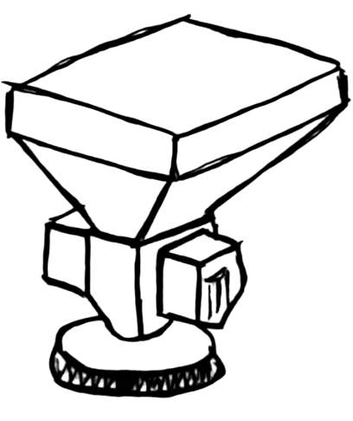
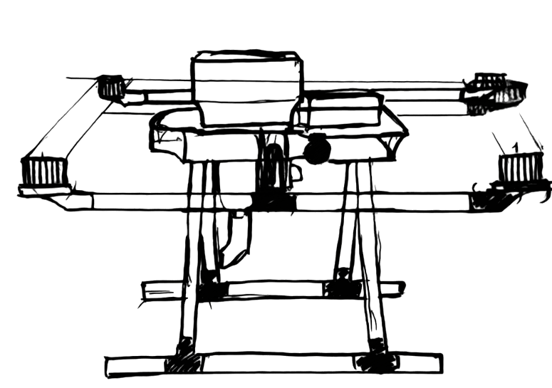
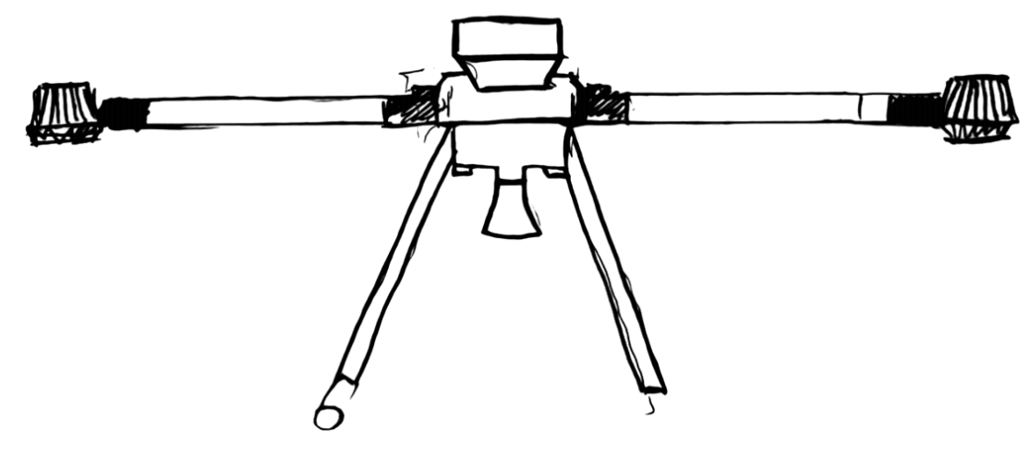
Сеем ЛЕС
Экономь
Аэросев 6-8тыс. ₽/га
Стоимость аппаратов 60-80 тыс. ₽
Стоимость БПЛА 800 тыс. ₽
Участие не более 2х человек
Прогрессируй
Использование передовых производственных технологий
Комплексное применение цифрового моделирования
Использование передовых компонентов и материалов
Создание новых методик сева
Развивай
Аэросев 5-10 га/ч
Приживаемость 80-90%
Пит-стоп 5 мин
Полет 30 мин
Дружи
Проведение работ под ключ
Индивидуальный подход и обратная связь
Обучение пилотов
Система лояльности и партнерства
Создание сообщества
БАС - прогресс!

Slide 10

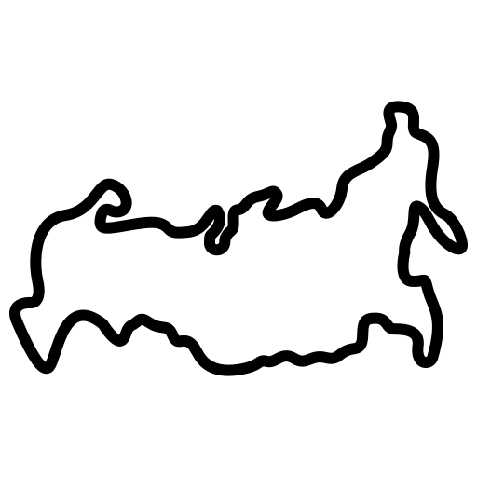
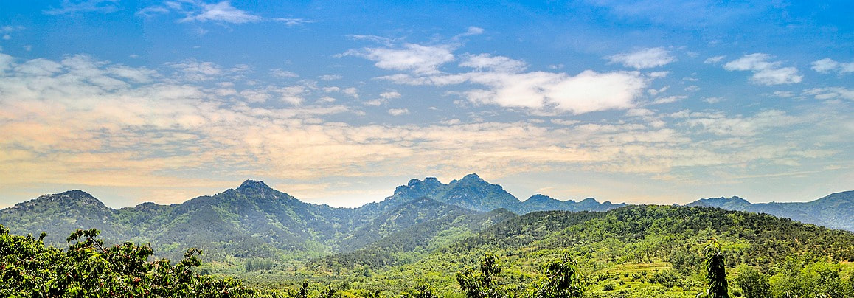
Оценка рынка лесовосстановления
В мире
60 млрд.$ к 2028г
TAM
Срок окупаемости проекта – 12 мес.
В России
26 млрд.₽/г
Размер начальных инвестиций – 4 млн.₽
SAM
SOM
Наш продукт
1.3млрд. ₽ – 5% от SAM
Доля сельхоз и лесхоз дронов 5% от всех гражданских
Потенциал роста аэросева составляет 20-30% в год

Slide 11
Бизнес модель
Формат продукта | Высевающий аппарат Комплекс Аппарат + БПЛА | ПО Обучение пилотов
Продвижение | Цифровые каналы Торговые каналы Партнерские каналы Мероприятия | Веб-сайт, соц. Сети Прямые продажи, онлайн платформы Сотрудничество с университетами и лесхозами Выставки и конференции
Монетизация | Аппарат 60-80 тыс. ₽ БПЛА 800 тыс. ₽ | ПО 20 тыс. ₽ Обучение 15 тыс. ₽
Показатель | 1 год | 2 год | 3 год
Прибыль | 5 млн | 27.5 млн | 40 млн
Рентабельность инвестиций | 153% | 1242% | 1846%
Маржинальность | 55% | 72% | 72%
Продажи | 26% | 61% | 55%

Slide 12



Инвесторам
Первое поколение продукта
Создание сайта
Маркетинг
Испытания
Требуемые инвестиции
4 млн

Slide 13




Уровень готовности и цели
А
Макет
Прототипирование
Создание 2х аппаратов и БПЛА
Привлечение инвесторов
Требуемые инвестиции 4 млн. ₽
2024
Создание сайта
Вебсайт, YT, TG
Испытания
Тестовые запуски на полигоне
2025
Первое поколение
Комплекс v1
2026
Первые продажи
В

Slide 14
Прогресс
Б
Определились с дальнейшими планами на развитие
2024
А
С
Нашли партнеров
Создали макет
Собрали команду
С
Е
Определили основные проблемы сферы
Л
Провели анализ рынка
Провели подробный анализ конкурентов

Slide 15
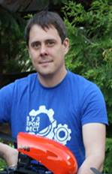
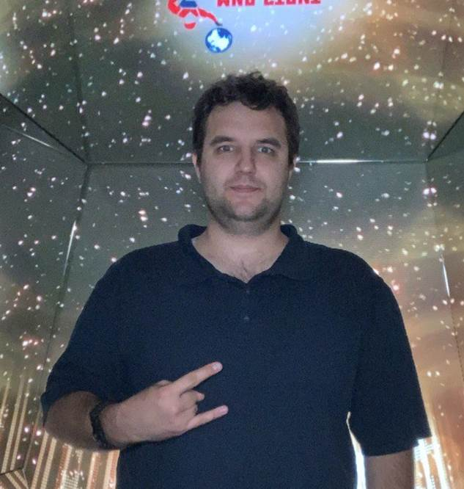
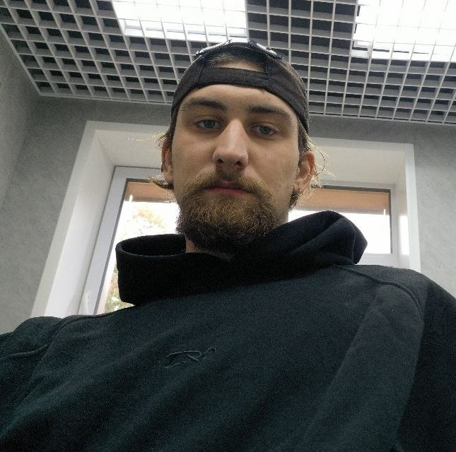
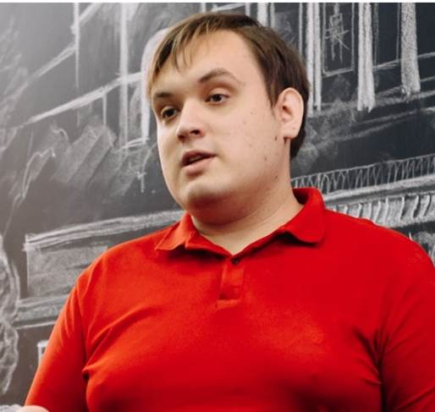
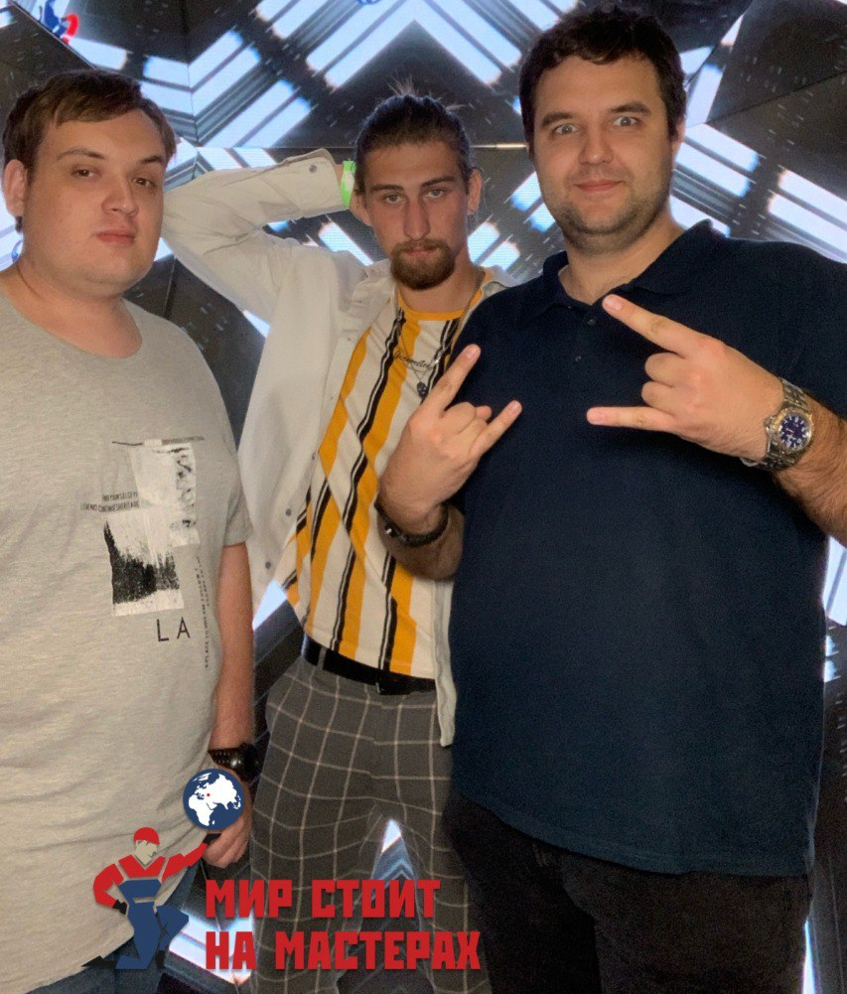
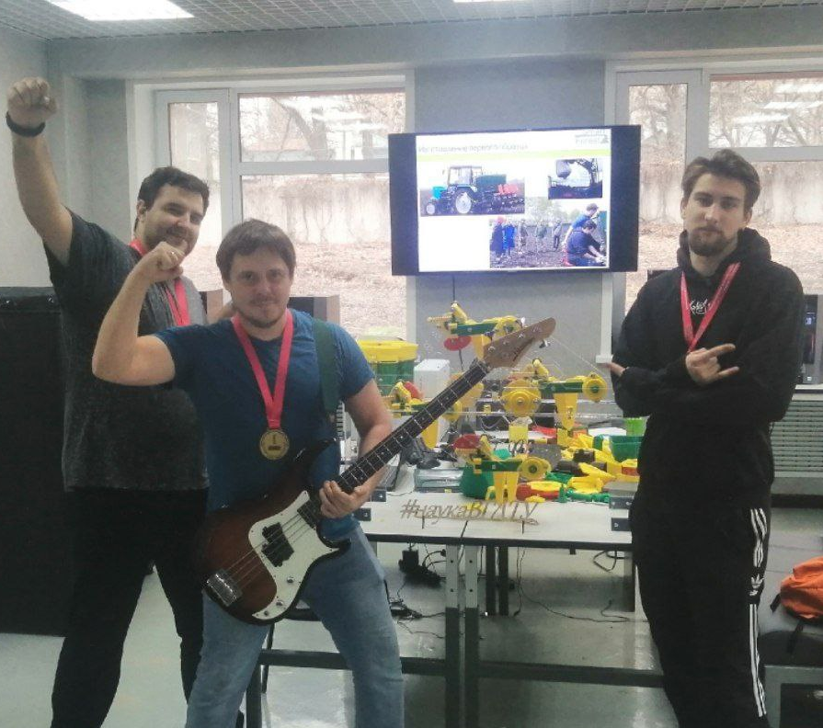
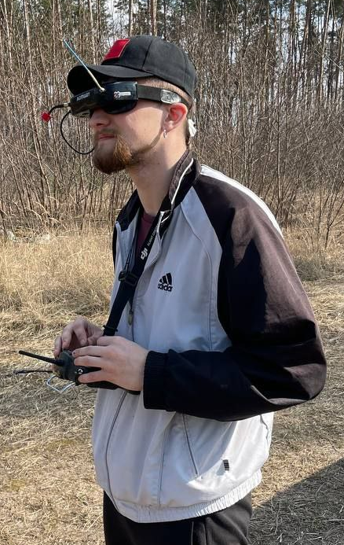
Команда
Urban Greenhouse Challenge: Reforest 2021
Первое место международного конкурса
Конкурс бизнес-идей молодых предпринимателей Воронежской области 2021
Победители финала
Всероссийский конкурс Командные игры дронов 2022
Призер финала
Конкурс Лидеры устойчивого развития 2022
Участник секции Поколение будущего
Лучший промышленный дизайн 2023
Победители финала
Умник Воронежской области 2024
Призер финала
Наука будущего наука молодых 2024
Призер финала
Мартыновский Евгений
Главный инженер проекта, пилотирование, 3D-дизайн
Нагайцев Влад
3D-дизайн, автоматизация, робототехника
Лысыч Михаил
Координация проекта, компьютерный
инжиниринг
Воскобойник Михаил
Инженер – механизатор,
пусконаладочные работы,
каптёр

Slide 16
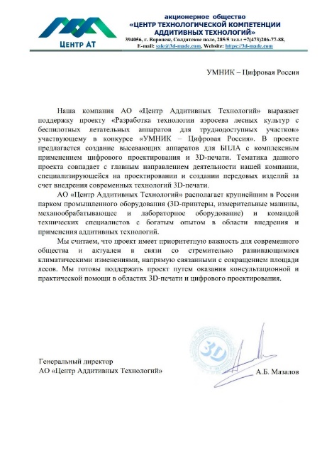
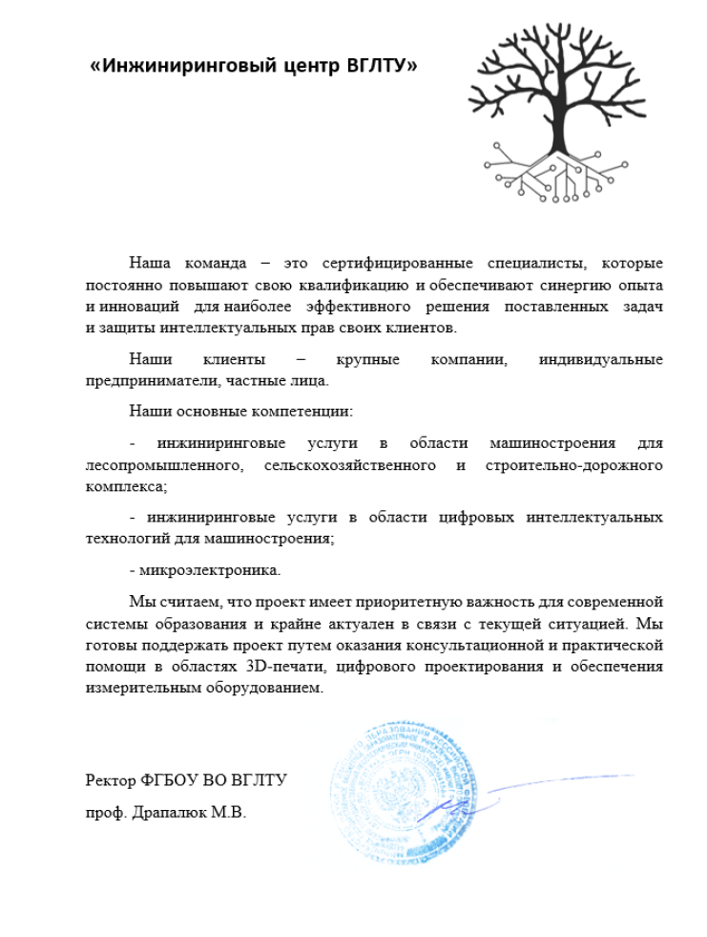


Наши партнеры
Инжиниринговый центр ВГЛТУ
Реализует одно из крупнейших в России исследований в области депонирования углерода и создания карбоновых полигонов
АО «Центр Аддитивных Технологий»
Имеет крупнейший в России парк промышленных
3D-принтеров, измерительных машин и др. оборудования

Slide 17
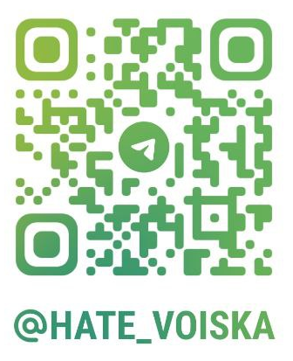
Наши партнеры
Инжиниринговый центр ВГЛТУ
Реализует одно из крупнейших в России исследований в области депонирования углерода и создания карбоновых полигонов
Инвестируй в лес
За нами прогресс
Profootballjack@gmail.com
89042140116

